Slide 1
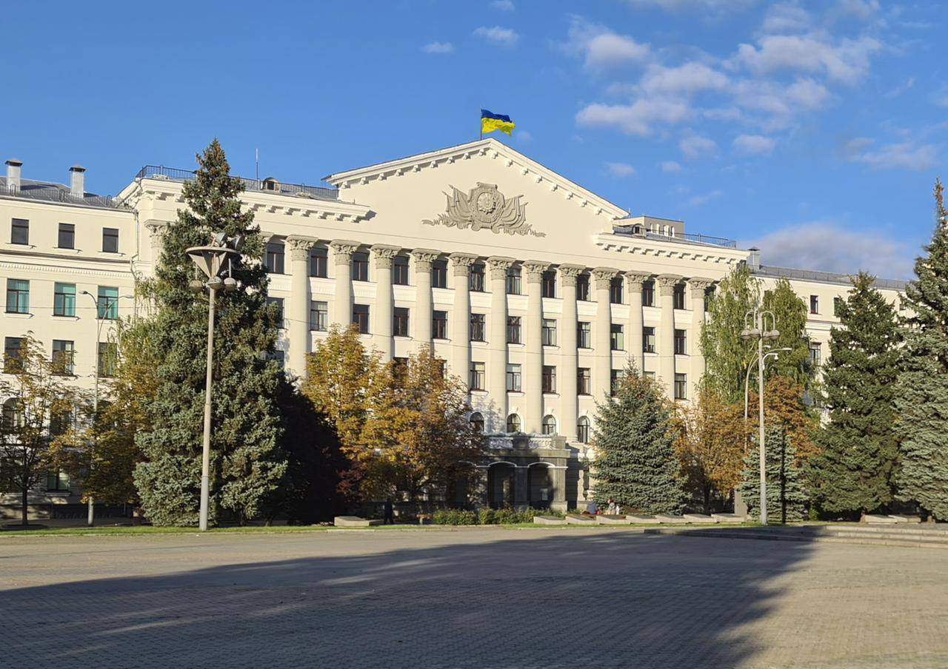
Національна академія внутрішніх справ Кафедра теорії держави та права

Slide 2
ТЕМА 1. ПРЕДМЕТ, МЕТОДОЛОГІЯ І ФУНКЦІЇ ТЕОРІЇ ДЕРЖАВИ ТА ПРАВА
Теорія держави та права є фундаментальною науковою і навчальною дисципліною, розвиток якої має тривалу історію. Вивчаючи теорію держави та права, важливо чітко розуміти, про яку саме галузь наукових знань йдеться, з огляду на наявність суттєвих відмінностей розуміння природи теорії держави та права у вітчизняній і зарубіжній юриспруденції. Це зумовлює важливість ґрунтовного осмислення предмета, методології та функцій загальнотеоретичного правознавства на сучасному етапі його генезису

Slide 3
Основні терміни теми
Предмет теорії держави та права
Праводержавні (юридичні) закономірності
Юридична наука (правознавство, юриспруденція)
Поняттєво-категоріальний апарат теорії держави та права
Методологія теорії держави та права
Метод теорії держави та права
Функції теорії держави та права
Теорія держави та права

Slide 4
Навчальні питання теми
5. Роль теорії держави та права в підготовці працівників правоохоронної діяльності
4. Функції теорії держави та права
1. Теорія держави та права в системі юридичних наук
2. Об’єкт, предмет і структура теорії держави та права
3. Методологія теорії держави та права

Slide 5
1. Теорія держави та права в системі юридичних наук
Юридична наука (правознавство, юриспруденція) – це спеціалізована галузь наукових знань у сфері суспільних наук; наукова діяльність, спрямована на вивчення права в теоретичному і прикладному аспектах, правових форм організації та функціонування держави, суспільства, їх окремих інститутів

Slide 6
Юридична наука є пізнання людських справ, знання справедливого й несправедливого (Jurіsрrudеntіа est divinarum atque humanaranum rеrum notitia; justi atque iniusti seientia)
Ульпіан
(170 – 228 рр.)

Slide 7
Сучасна система юриспруденції включає такі види (групи, цикли) юридичних наук:
загальнотеоретичні та історичні (теоретико-історичні) юридичні науки
галузеві юридичні науки
міжгалузеві (комплексні) юридичні науки
спеціальні (організаційні) юридичні науки

Slide 8
Сучасна система юриспруденції включає такі види (групи, цикли) юридичних наук (продовження):
прикладні юридичні науки
юридичні науки, що вивчають зарубіжні право та державу
міжнародно-правові науки

Slide 9
Теорія держави та права
– це загальнотеоретична, фундаментальна юридична наука, що вивчає істотні властивості, найбільш загальні закономірності, тенденції та випадковості розвитку (виникнення, перетворення, функціонування тощо) правових і державних явищ, інших пов’язаних з ними суспільних феноменів, а також здійснює інтеграцію юридичних наук у єдину систему та їх методологічне забезпечення

Slide 10
Ознаки теорії держави та права:
є суспільною наукою
є юридичною наукою
є загальнотеоретичною наукою
є узагальнюючою (синтезуючою) наукою
є базовою, фундаментальною наукою
є методологічною наукою

Slide 11
2. Об’єкт, предмет і структура теорії держави та права
Об’єкт теорії держави та права
Предмет теорії держави та права

Slide 12
Об’єкт теорії держави та права – це:
правові та державні явища, а також інші пов’язані з ними суспільні феномени, що пізнаються через узагальнені про них уявлення та поза межами конкретного історичного періоду
правове життя як поліструктурне системне утворення, сфера загальносоціального життя, що опосередкована правом (світ права), якій притаманна двоїстість свідомого і природного, правомірного та протиправного, позитивного і негативного, та охоплює правову реальність (сучасність, сьогодення), правову історію (ретроспективу) і правове майбутнє (перспективу)

Slide 13
Предмет теорії держави та права
– це істотні властивості, найбільш загальні закономірності, тенденції та випадковості розвитку (виникнення, перетворення, функціонування тощо) правових і державних явищ, а також інших пов’язаних з ними суспільних феноменів

Slide 14
Структура предмета теорії держави та права:
істотні властивості (природа, сутність) правових і державних явищ, а також інших пов’язаних з ними суспільних феноменів
найбільш загальні закономірності, тенденції та випадковості розвитку (виникнення, перетворення, функціонування тощо) праводержавних явищ та інших пов’язаних з ними суспільних феноменів

Slide 15
Юридичне поняття – це одна з форм мислення, результат узагальнення суттєвих ознак правового та державного явища
Поняттєво-категоріальний апарат теорії держави та права – це система узгоджених і взаємозалежних юридичних понять і категорій, необхідних для теоретичного пізнання праводержавних явищ та інших пов’язаних з ними суспільних феноменів
Юридична категорія – це граничне за рівнем узагальнення, фундаментальне, абстрактне юридичне поняття

Slide 16
3. Методологія теорії держави та права
Методологія теорії держави та права – це багаторівнева система принципів, підходів, методів та інших пізнавальних інструментів осмислення предмета загальнотеоретичного правознавства, а також вчення про цю систему

Slide 17
Метод теорії держави та права – це сукупність прийомів, способів і засобів дослідження та практичного засвоєння правової реальності, за допомогою яких пізнаються правові та державні явища у процесі їх виникнення, перетворення та функціонування
загальні методи мислення
філософські методи
загальнонаукові методи
конкретно-наукові методи
Система методів теорії держави та права

Slide 18
Загальні методи мислення – це способи дослідження, що притаманні як науковому (теоретичному) пізнанню, так і практичній та буденній діяльності (практичному пізнанню)
Загальні методи мислення
аналіз
синтез
абстрагування
узагальнення
індукція
дедукція
аналогія
порівняння

Slide 19
Філософські методи – це вищий рівень пізнання, система «м’яких» принципів, операцій, прийомів, що розташовані на найвищих «поверхах» абстрагування
Діалектичний метод
це універсальний метод, в основі якого лежить діалектика, тобто вчення про найбільш загальні закони розвитку природи, суспільства та мислення
Метафізичний метод
це універсальний метод, в основі якого знаходиться метафізика, тобто філософське вчення про надпочуттєві принципи буття

Slide 20
Загальнонаукові методи – це наукові методи, що використовуються переважною більшістю або всіма науками
Загальнонаукові методи
історичний метод
системний метод
функціональний метод
синергетичний метод
структурний метод

Slide 21
Конкретнонаукові (приватнонаукові) методи – застосовуються конкретними науками або їх окремими групами
Неюридичні методи
соціологічний
Юридичні (власні) методи
формально-юридичний
теоретико-юридичний
кібернетичний
статистичний
порівняльно-правовий (компаративний)

Slide 22
Принципи наукового пізнання предмета теорії держави та права
Принципи наукового пізнання
історизму
усебічності
об’єктивності
науковості

Slide 23
4. Функції теорії держави та права
Функції теорії держави та права – це основні напрями її наукової та навчальної дії на правову реальність, що визначають і характеризують сутність, зміст, соціальне призначення, мету і завдання теорії держави та права в системі юридичних наук

Slide 24
Ознаки функцій теорії держави та права:
основні напрями наукової та навчальної дії стосовно пізнання предмета загальнотеоретичного правознавства
напрями фундаментальної наукової діяльності, змістом якої є формування професійних компетентностей у майбутнього юриста та правоохоронця
вектори дії, що визначають і характеризують сутність, зміст, призначення, мету і завдання теорії держави та права як юридичної науки

Slide 25
Функцій теорії держави та права
онтологічна
гносеологічна
евристична
прогностична
аксіологічна
методологічна

Slide 26
Функцій теорії держави та права (продовження)
ідеологічна
виховна
комунікативна
прикладна (практична)
інтеграційна
інформаційна

Slide 27
5. Роль теорії держави та права в підготовці працівників правоохоронної діяльності
Теорія держави та права як навчальна дисципліна – це фундаментальна, методологічна навчальна юридична дисципліна в системі вищої освіти, що має за мету підготувати правоохоронців високої кваліфікації, сформувати в них гуманістичне правове мислення, здатність професійно забезпечувати реалізацію, охорону та захист прав і свобод людини, проявляти активність в утвердженні в Україні принципу верховенства права, розбудові демократичної, соціальної та правової держави.

Slide 28
Роль теорії держави та права в підготовці працівників правоохоронної діяльності полягає в такому:
виступає в якості загальнотеоретичної юридичної науки та навчальної дисципліни, що знайомить курсантів (слухачів) закладів вищої освіти із специфічними умовами навчання з вихідними поняттями та категоріями юридичної науки;
сприяє правовому вихованню кваліфікованих працівників правоохоронної діяльності, формуванню їх високої професійної правосвідомості та правової культури;
формує у здобувачів вищої освіти основи методологічного осмислення природи правових і державних явищ, прищеплює їм навички використання юридичних конструкцій, теоретичних моделей і класифікацій праводержавних явищ;

Slide 29
Роль теорії держави та права в підготовці працівників правоохоронної діяльності полягає в такому (продовження):
на основі узагальнення історичного позитивного досвіду правового розвитку в конкретних країнах формулює науково обґрунтовані рекомендації про напрями подальшого підвищення ефективності правового регулювання суспільних відносин;
«озброює» курсантів (слухачів) закладів вищої освіти із специфічними умовами навчання науково обґрунтованими формами і методами нормотворчої діяльності, здійснення систематизації чинного законодавства, правореалізаційної діяльності;
забезпечує сприйняття права як універсального регулятора суспільних відносин, за допомогою якого потрібно розв’язувати конфлікти, досягати компромісів, реалізувати права і свободи людини, притягувати винних осіб до юридичної відповідальності

Slide 30
Список використаних джерел
Загальна теорія права : підруч. / М. І. Козюбра, С. П. Погребняк, О. В. Цельєв, Ю. І. Матвєєва / За заг. ред. М. І. Козюбри. Київ : Ваіте, 2015. 392 с.
Загальна теорія права : підруч. / О. В. Петришин та ін. / За ред. О. В. Петришина. Харків : Право, 2020. 568 с.
Рабінович П. М. Загальна теорія права і держави. Велика українська юридична енциклопедія : у 20 т. Т. 3 : Загальна теорія права / Редкол. : О. В. Петришин (голова) та ін. Харків : Право, 2017. С. 135–138.
Теорія держави та права : навч. посіб. / Є. В. Білозьоров та ін. / За заг. ред. С. Д. Гусарєва, О. Д. Тихомирова. Київ : НАВС, Освіта України, 2017. 320 с.
Теорія держави та права [Текст]: навч. посіб. / [Власенко В.П. та ін.] за заг. ред. С. Д. Гусарєва. – К. : 7БЦ, 2022. 470 с.

